Slide 1
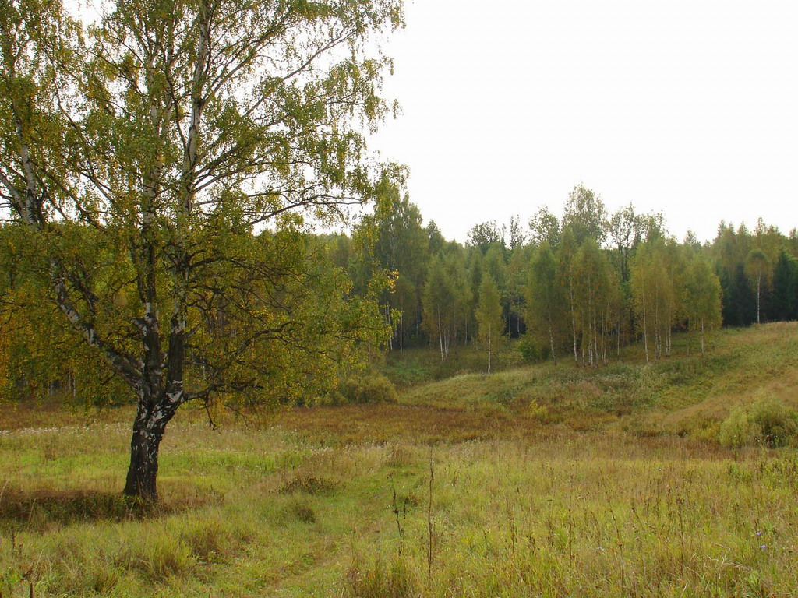
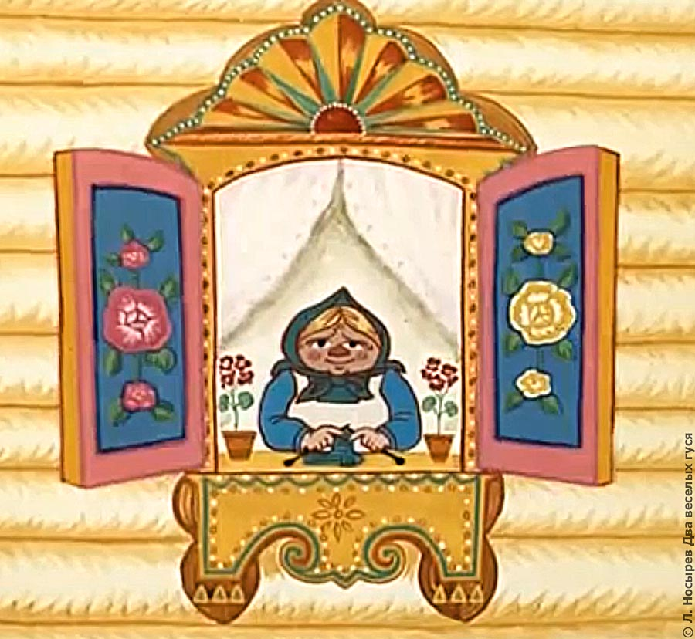
интерактивное пособие по развитию речи для старших дошкольников «Милости просим»
Выполнила: Никитина
Вера Александровна,
воспитатель
МБДОУ детский сад №146

Slide 2
Здравствуйте, гости дорогие! Милости прошу!

Slide 3
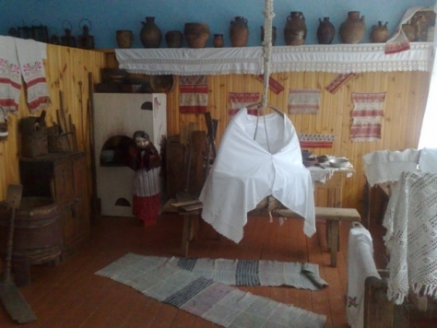
Горница

Slide 4
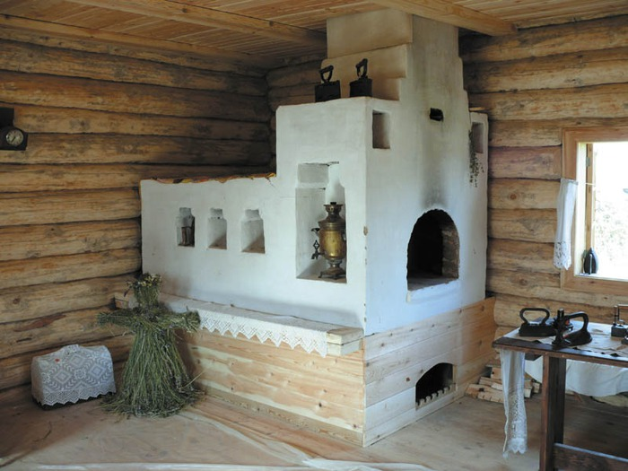
В избе — изба, На избе — труба. Зашумело в избе, Загудело в трубе. Видит пламя народ, А тушить не идёт.

Slide 5
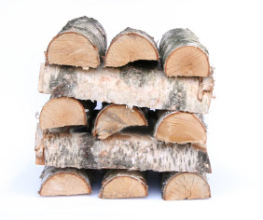
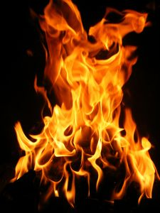
Красный кот Дерево грызет, Дерево грызет, Весело живет. А воды попьет, Зашипит, умрет. Ты его рукой не тронь — Этот красный кот...
Чтоб в морозы печь топить,
Мы должны их нарубить.
И в сенях или в сарае
Их поленницей сложить.

Slide 6
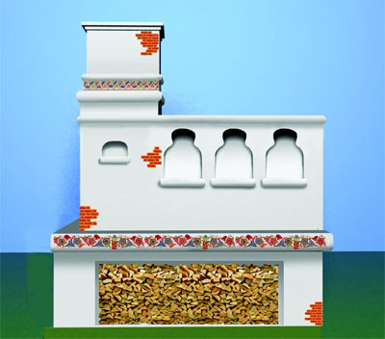
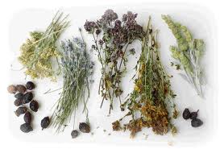
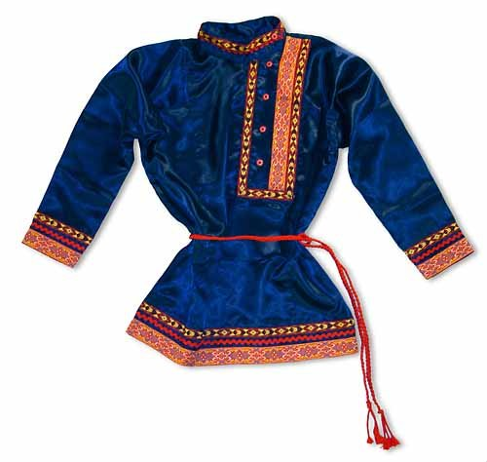
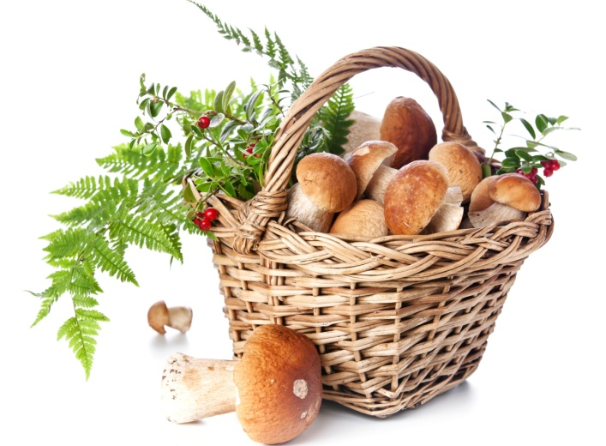
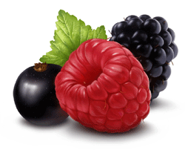

Slide 7
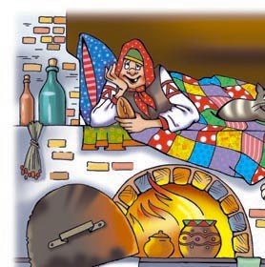
Печь – всему голова

Slide 8
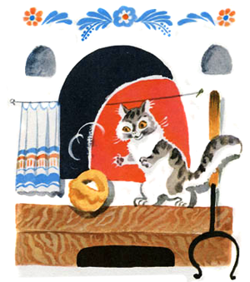
Хорошо живёт коток, котик – маленький роток. Дремлет котик на печи, ждёт с ванилью калачи.
Кот на печку
пошёл,
Горшок каши
нашёл,
На печи калачи
Как огонь горячи
Пряники пекутся,
Коту в лапки
Не даются
Как у нашего кота Шубка очень хороша, Как у котика усы Удивительной красы, Глаза смелые, Зубки белые.

Slide 9
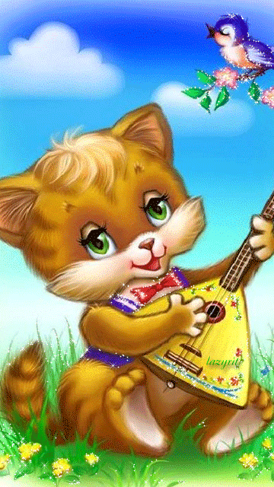
Котя, котенька, коток

Slide 10
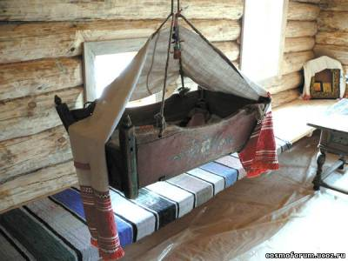
«колыбелька» -произошло от старого русского слова "колыбать", что значит - качать.
«зыбка» - происходит от слова "зыбать", что также значит «качать».
«люлька».

Slide 11
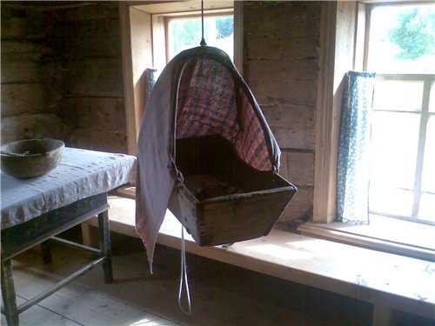
Колыбельная песня
Баю-баюшки-баю Баю-баюшки-баю, Не ложися на краю. Придет серенький волчок, Он ухватит за бочок И потащит во лесок, Под ракитовый кусток. К нам, волчок, не ходи, Нашу Сашу не буди.
Баю-бай, баю-бай! Ты, собачка, не лай… Баю-бай, баю-бай, Ты, собачка, не лай, Белолапа, не скули, Мою Таню не буди.

Slide 12
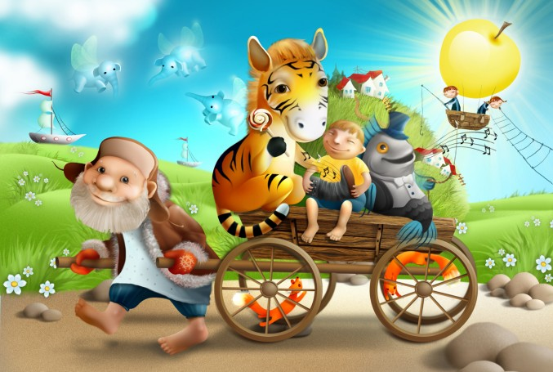
Ехала деревня мимо мужика,
Вдруг из-под собаки лают ворота.
Выхватил телегу он из-под кнута
И давай дубасить ею ворота.
Крыши испугались, сели на ворон,
Лошадь погоняет мужика кнутом.
Рано утром вечерком,
Поздно на рассвете
Баба ехала пешком
В ситцевой карете.

Slide 13
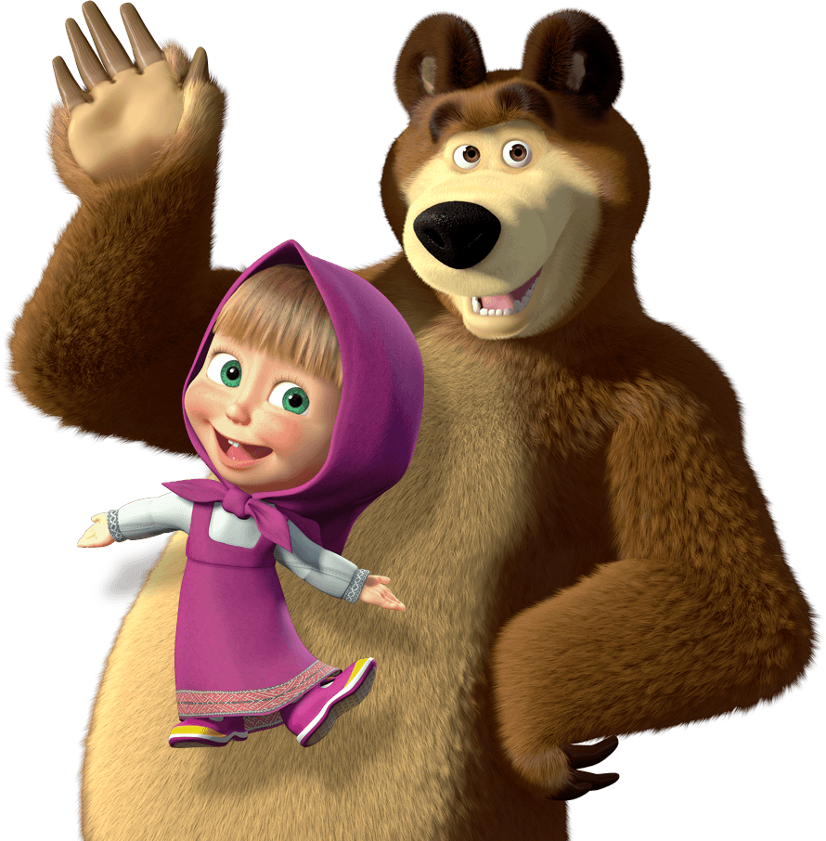
СПАСИБО ЗА ВНИМАНИЕ!

